Slide 1
Nexus
Chrystian Guth
Lucas Pereira
Renan Oliveira

Slide 2
Introdução
Hardwares especias para computação confiável;
SOs não oferecem abstrações necessárias;
Sistemas precisam de uma grande base de computação confiável (TCB);
Nexus propõe algumas técnicas para aumentar a confiabilidade.

Slide 3
Drivers de dispositivo
Drivers constituem cerca de metade do código do kernel;
Escritos por desenvolvedores externos;
Aumentam o risco de bugs;
Nexus traz os drivers para o modo usuário.

Slide 4
Drivers de dispositivo
Mesmo em modo usuário drivers podem comprometer o sistema;
Mecanismo de validação de referências (RVM);
Monitor de referência para cada dispositivo;
Especificação de segurança do dispositivo (DSS).

Slide 5
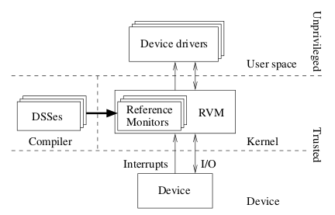
Drivers de dispositivo

Slide 6
Drivers de dispositivo
O RVM bloqueia:
  Escritas e leituras ilegais;
  Aumento da prioridade;
  Controle do processador;
  Ataques específicos ao dispositivo.

Slide 7
Drivers de dispositivo
Para implementar estes bloqueios é necessário hardware especial;
Para 80% dos casos o custo é de menos de 2μs;
Para 20% é de 190μs ou mais;
O Nexus detectou todos os bugs simulados.

Slide 8
NAL
Nexus Authorization Logic (NAL);
Políticas de credenciais;
Guards;
Diretores;
Lista de controle de acesso;
Princípios sobre os diretores:
  Chaves pública e privada;
  Código Hash.

Slide 9
External Security Monitors
Assegurar protocolos
Não necessita de modificações em sofware ou hardware
Host adicional que verifica cada mensagem enviada por um host
Utiliza hardware confiável
Por ser adicional, não limita ou substitui nenhum hardware/sofware existente

